Slide 1
Grafika, Hipermedia, Multimedia
7

Slide 2
O czym będzie
“If you look out in the future, you can see how best to make right choices.”
Doug Engelbart
Grafika komputerowa
Dynamiczne media: więcej niż strona drukowana
Multimedia interaktywne : Oko, ucho, ręka, umysł
Kompresja danych: po co i jak

Slide 3

Grafika komputerowa
Grafika komputerowa zawiera:
  Oprogramowanie malarza
  Cyfrowe przetwarzanie danych
  Oprogramowanie grafiki
  Modelowanie 3D
  CAD/CAM
  Oprogramowanie prezentacji

Slide 4
Oprogramowanie malarskie
GrAfIkI
Piksle: punkty białe czarne lub kolorowe wypełniające ekran
Grafika bitmapowa:
Rysunki w postaci kolekcji piksli pokazujących które punkty wyświetlić w jakim kolorze
Rozdzielczość: (DPI)
liczba piksli na cal
Ż a r g o n

Slide 5
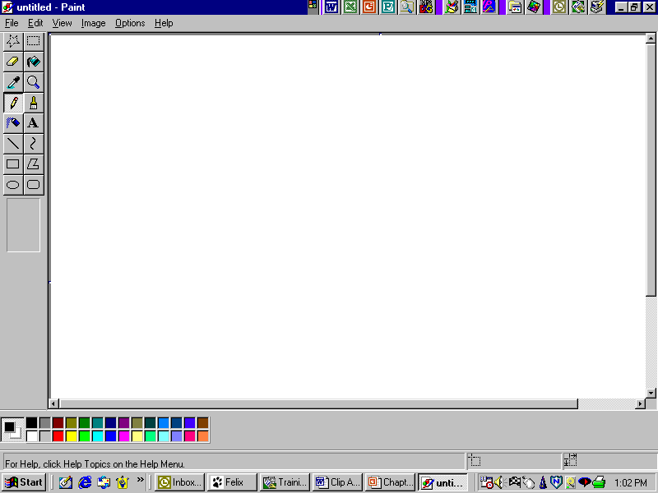

Oprogramowanie malarskie
Używamy urządzeń wskazujących do „malowania” obiektów lub odręcznych napisów

Slide 6
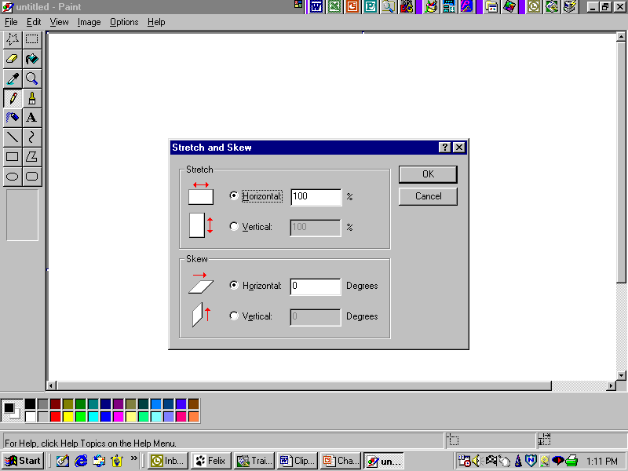
Oprogramowanie malarskie
Specjalistyczne narzędzia symulują pędzle
Z dodatkowymi efektami

Slide 7
Oprogramowanie malarskie
Obrysowane kształty można wypełnić kolorami

Slide 8
Cyfrowe przetwarzanie obrazów: Edycja fotografii w komputerze
Co może takie oprogramowanie?
  Pozwala w zaawansowany sposób edytować obrazy wysokiej rozdzielczości uzyskane z aparatu lub skanera.
  Stosunkowo prosto można scalać dane z wielu fotografii (tabloidy)
  Można też poprawiać orginały przez wyostrzanie, usuwanie szumów, retusz itp.

Slide 9
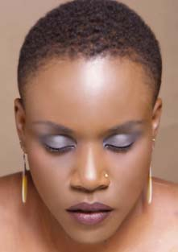
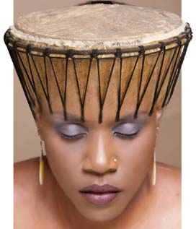

Cyfrowe przetwzrzanie obrazów
Scalamy je z innymi obrazkami
By w efekcie uzyskać
Zaczynamy od zdjęcia

Slide 10
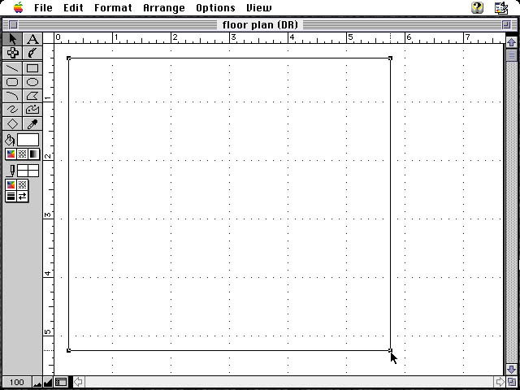
RYSOWANIE:
Grafika obiektowa
Oprogramowanie obiektowe dostarcza narzędzi rysunkowych podobnych do malarskich
Za pomocą urządzeń wskazujących formujemy różne kształty

Slide 11
Rysowanie
Kształty w przestrzeni obiektowej
  Są zapamiętywane jako formuły (nie piksle!) opisujące jak narysować dany kształt
  Rysunki podane obiektowo są regularniejsze i zużywają mniej pamięci, niż rysunki bitmapowe

Slide 12

Malowanie piksli a obiektowe rysowanie kształtów
malowanie pikslami:
  Uzyskujemy większą kontrolę nad szczegółami
  Używa się go do tworzenia obrazów ekranu (gry video, prezentacje multimedialne, strony www)

Slide 13
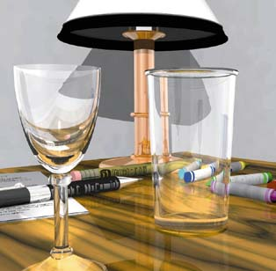
Malowanie pikslami a obiektowe rysowanie kształtów
Malując pikslami:
  Naśladujemy ruch pędzla
  Uzyskujemy fotograficzne efekty

Slide 14

Malowanie pikslami a obiektowe rysowanie kształtów
Kreując obiekty:
  Uzyskujemy wyrazistsze i gładsze kształty
  Dostajemy gotowe komponrnty do rysowania grafów, wykresów, ilustracji

Slide 15
Jak tworzyć atrakcyjną grafikę?
Używaj gotowych cegiełek (kiedy jest to możliwe i włąściwe)
Przestrzegaj praw autorskich (zapłać za wykorzystywany materiał lub używaj darmowych elementów)
Chroń swoje prawa używając znaku ©

Slide 16
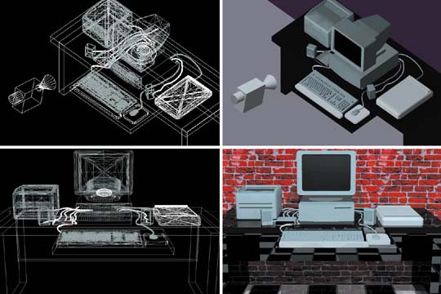
Oprogramowanie 3D
Ilustratorzy i projektanci używają tego oprogramowania aby dodać głębi dwuwymiarowym obiektom

Slide 17
Oprogramowanie 3D
Obiekty mogą być ściskane, rozciągane, obracane i łączone z innymi obiektami

Slide 18
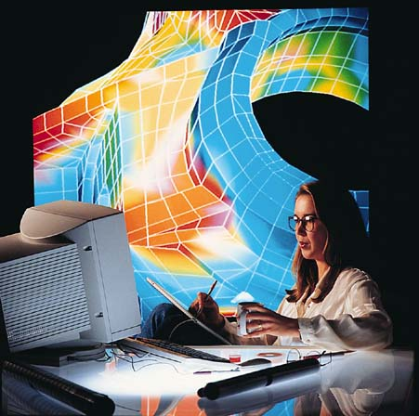
CAD/CAM: Od rysunków do produktów
Inżynierowie, architekci i projektanci używają oprogramowania CAD/CAM
do projektowania i wytwarzania produktów.

Slide 19
CAD/CAM: Od rysunków do produktów
  CAD (computer-aided design) jest nowoczesnym programem kreślarskim dla projektantów
    Można testować rozmaite warunki na zimno
  CAM (computer-aided manufacturing) jest oprogramowaniem zarządzającym produkcją rozmaitych części
    CAM używa danych z CAD aby stworzyć zaprojektowane części

Slide 20
Oprogramowanie prezentacji: tchnienie życia w wykłady
Chodzi o ułatwienie i ujednolicenie wizualnych komponentów do:
  Wykładów
  Szkoleń
  Demonstracji produktów
  Spotkań

Slide 21
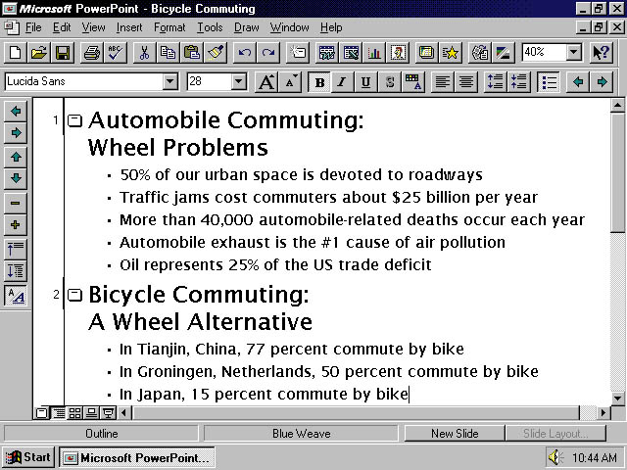
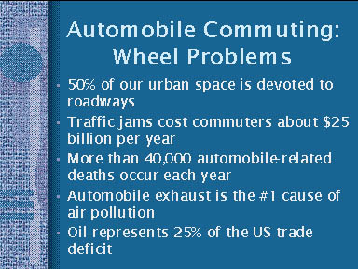
Oprogramowanie prezentacji: tchnienie życia w wykłady
  Wprowadzanie tekstu w formie punktów
  Wzbogacenie tekstu o różne style, fonty, clip-art, audio, video
  Wzbogacenie tekstu o rozmaite efekty specjalne, animacje itp.

Slide 22
Media dynamiczne: więcej niż drukowana strona
Nowoczesne media często zawierają informację dynamiczną, która zmienia się w w odpowiedzi na reakcję użytkownika
Typowe cegiełki, to:
  Animacje
  Wideoklipy
  Muzyka
  Aplikacje interaktywne

Slide 23


Animacja: Grafika w czasie
Tworzenie iluzji ruchu za pomocą kilku statycznych obrazków

Slide 24
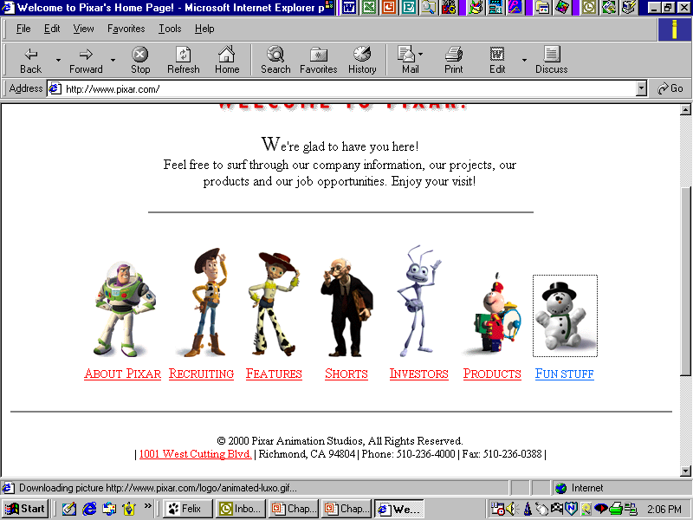
Animacja: Grafika w czasie
Żmudne zadania zostały zautomatyzowane przez odpowiednie oprogramowanie
Każda klatka jest rysunkiem komputerowym
Są programy wspomagające animację 3D
Toy Story był pierwszym filmem całkowicie stworzonym komputerowo

Slide 25
Dobre rady:
Kiedy przygotowujesz prezentację
Pamiętaj o celu
Pamiętaj o słuchaczach
Wypunktuj najważniejsze sprawy
Bądź oszczędny/a w słowach i grafice
Używaj jednorodnego stylu
Dbaj o ostrość
Powiedz im, co masz zamiar powiedzieć, a potem powiedz im, co powiedziałeś/łaś.

Slide 26
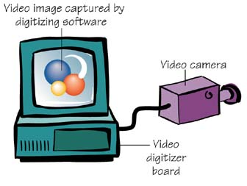
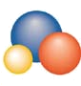
Video ekranowe: komputery, film i TV
Digitalizatory video pozwalają przetworzyć obrazy video, zapamiętać je i przetwarzać w pamięci komputera

Slide 27
Syntetyczny muzyk
A
U
D
i
O
MIDI: Musical Instrument Digital Interface
Hipertext: System powiązań między elementami tekstu
Hipermedia: Kombinacja tekstu, dźwięku, liczb, muzyki, animacji itp w dokumentach hipertekstowych
Ż a r g o n

Slide 28
Syntetyczny muzyk: Komputery i Audio
Dodajemy dźwięk do projektów multimedialnych:
  Cyfrowe audio (muzyka i inne dźwięki) z CD lub pliku audio
  zsyntetyzowane audio (muzyka lub dźwięk) za pomocą instrumentu MIDI

Slide 29
Hipertext i Hipermedia
Hipertext i Hipermedia pozwalają na szybką nawigację między częściami dokumentu lub między powiązanymi dokumentami.
Przykłady:
  Pliki pomocy przeskakują do różnych części tekstu
  Strony www, które przeskakują między dokumentami w Internecie

Slide 30
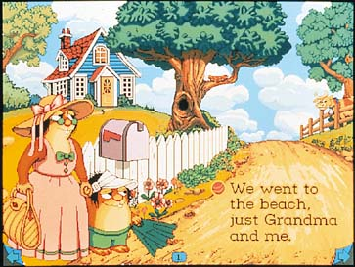
Multimedia interaktywne : oko, ucho,ręka, umysł
Połączenie tekstu, grafiki, animacji, video, muzyki i efektów dźwiękowych tak, aby użytkownik brał aktywny udział w odbiorze

Slide 31
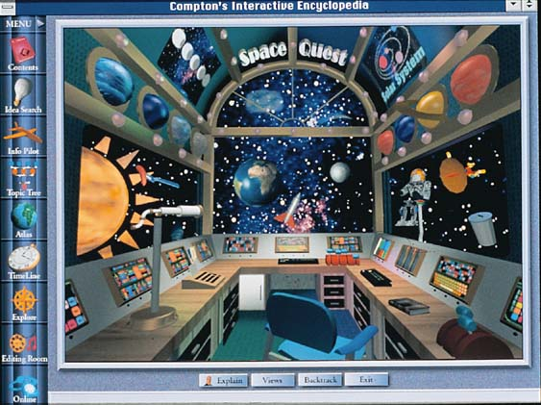
Multimedia interaktywne : oko, ucho,ręka, umysł
  Wymagania: monitor dobrej jakości, szybki procesor, duża pamięć, napędy CD-ROM, dobre głośniki i karty video i dźwiękowe
  Użytkownik aktywnie uczestniczy w organizacji przepływu informacji

Slide 32
Tworzenie multimediów:
Twórz i zmieniaj projekty multimedialne
  Przyjrzyj się dokumentom składowym (tekst, grafika, videoklipy, muzyka, dźwięk)
  Oprogramowanie do tworzenia multimediów pozwala łączyć takie pliki
  ...oraz zrobić aplikacje interaktywne (wymagające reakcji od użytkownika)

Slide 33
Jak zrobić dobrą aplikację multimedialną?
Zachowaj konsekwencję
Zrób to intuicyjnie
Dąż do prostoty
Nie nudź
Postaraj się przekazać, co chcesz
Zrób łatwą nawigację
Przetestuj aplikację na idiotach

Slide 34
Media interaktywne:
Wizja przyszłości
Skutki pozytywne
Skutki negatywne
  Mogą nas odciągnąć od książek, ludzi i świata rzeczywistego
  Mogą pogłębić komunikację
  Umożliwiają kontrolę przepływu informacji
  Wspierają upowszechnienie demokracji
“The future of writing is in space, not in time.”
William S. Burroughs

Slide 36
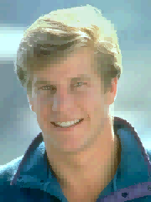
Morphing Software
Morphing software metamorphoses one image into another
  Click the picture to see this image morph to another image.

